Slide 1


ГОСУДАРСТВЕННОЕ БЮДЖЕТНОЕ ОБЩЕОБРАЗОВАТЕЛЬНОЕ УЧРЕЖДЕНИЕ ГОРОДА МОСКВЫ ЦРО №4
Подготовила: Бритвина Е.Ю.

Slide 2
Цель : создание условий для формирования экологической культуры среди учащихся 3 класса ГБОУ ЦРО № 4.
Задачи:
Привлечь внимание учащихся к актуальным экологическим проблемам и расширить представление детей об экологической безопасности;
Формировать позитивное отношение к экологической грамотности и экологической культуре;
Способствовать участию школьников в природоохранных мероприятиях, к расширению своего кругозора, к повышению экологической сознательности.

Slide 3

Земля – наш общий дом, а в доме должно быть чисто уютно всем!

Slide 4
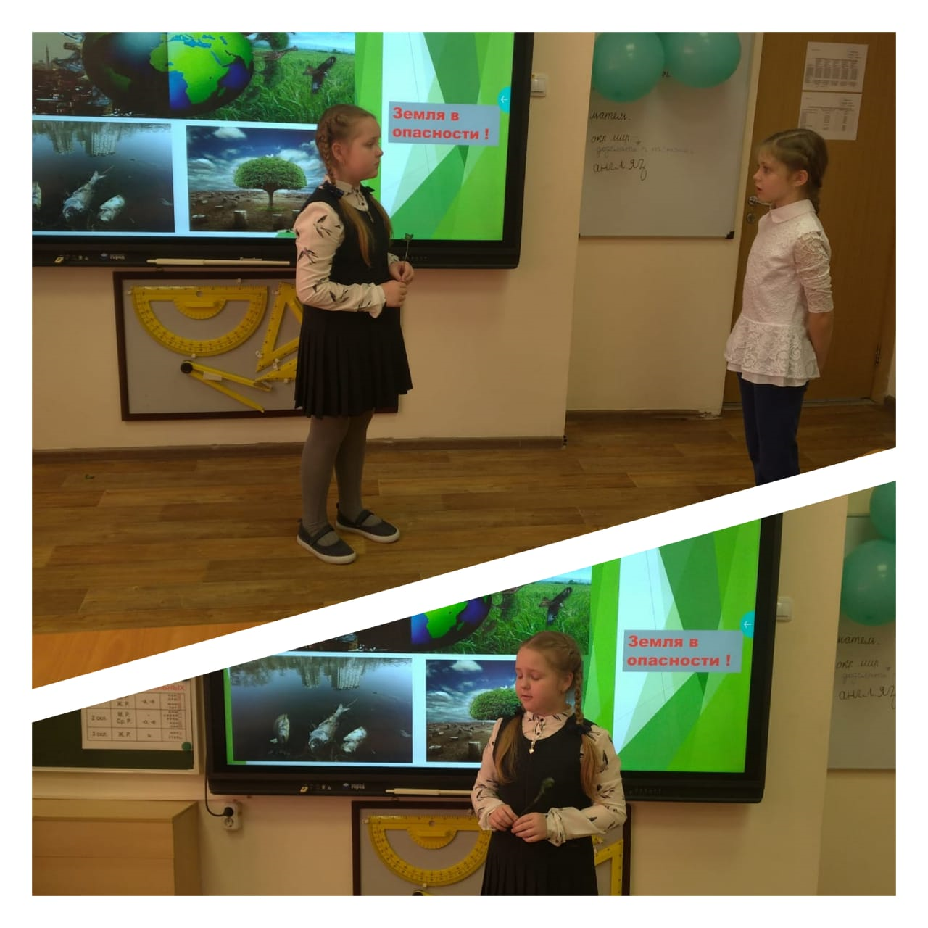
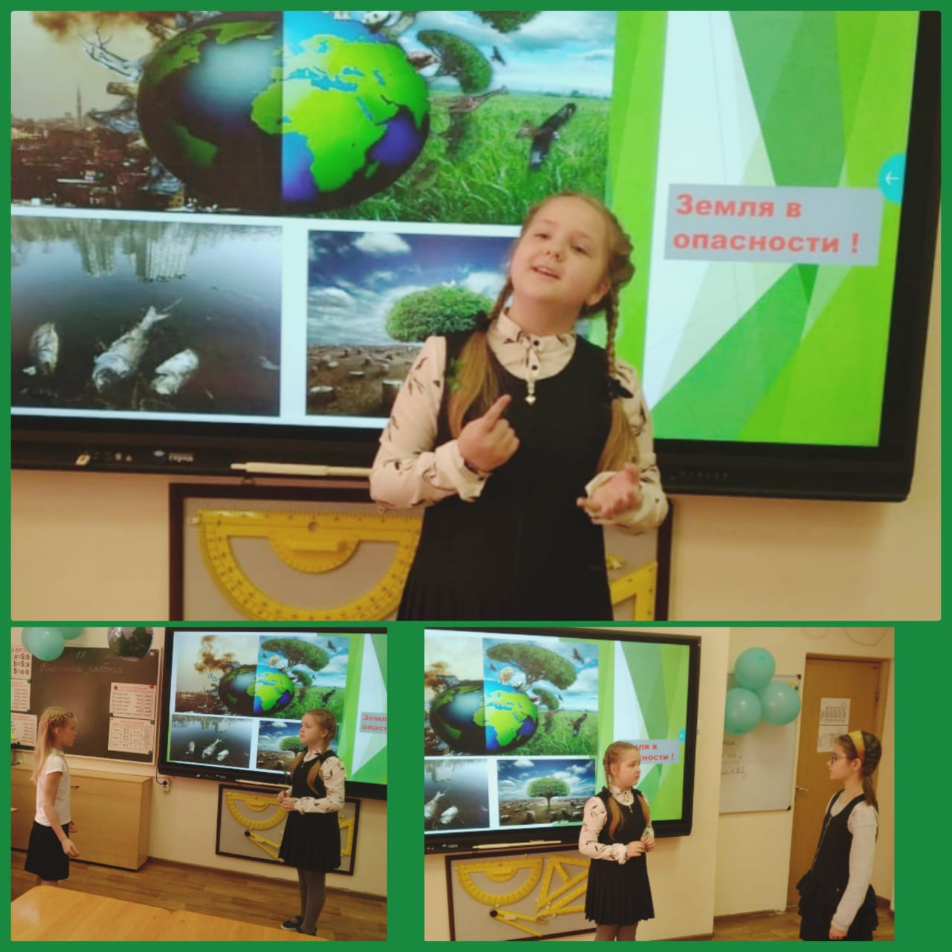
Сценка «Волшебный клевер»

Slide 5
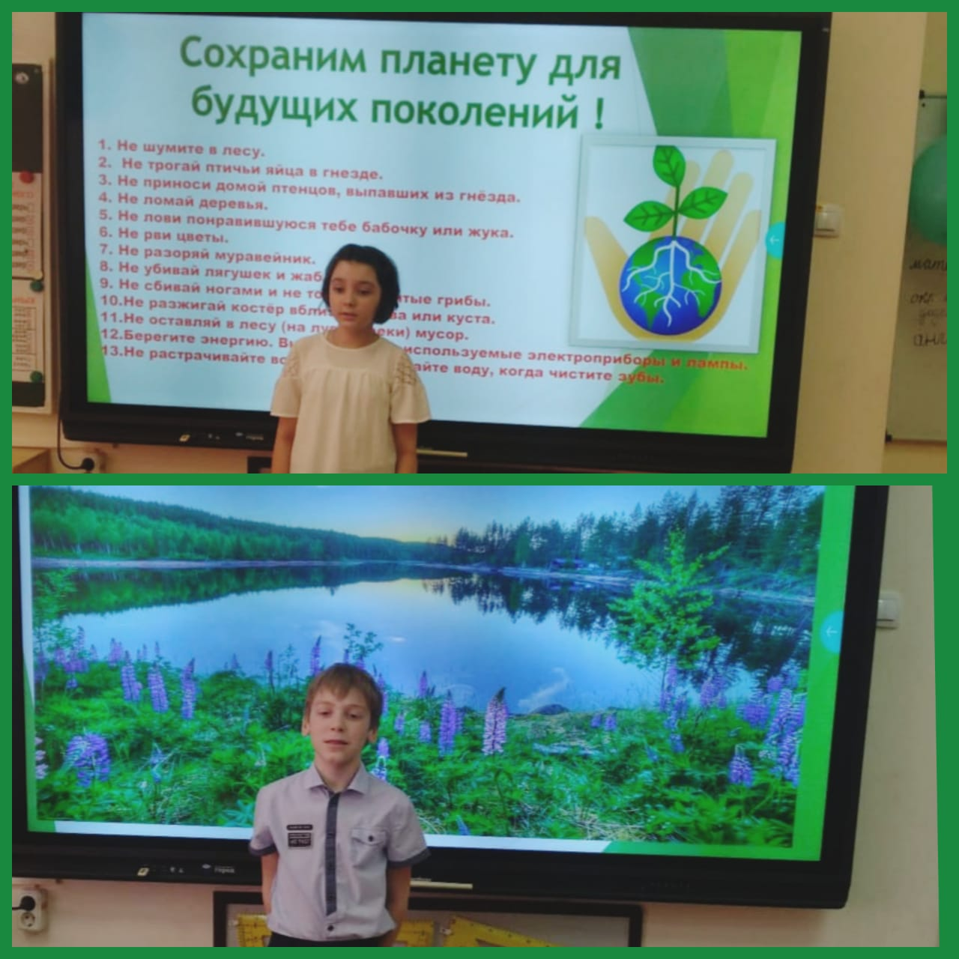
Стихи о бережном отношении к природе.

Slide 6

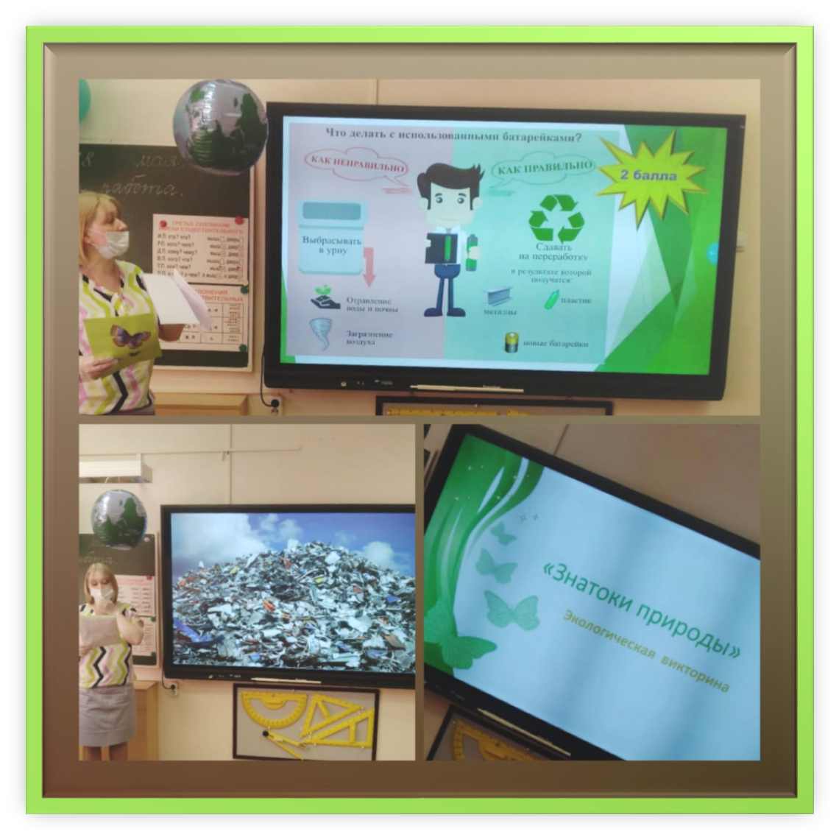
«Знатоки природы»
Экологическая викторина

Slide 7
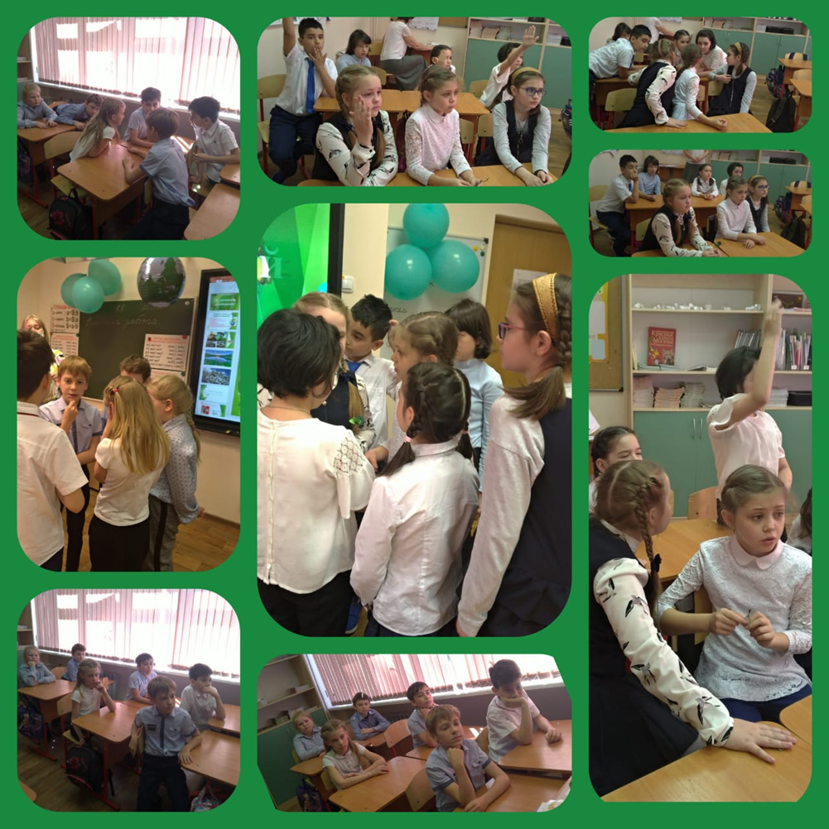
Викторина позволила ребятам показать свои знания.
Они ответили на множество вопросов по самым разнообразным темам охраны природы и экологии.
Мероприятие получилось интересным и познавательным.

Slide 8
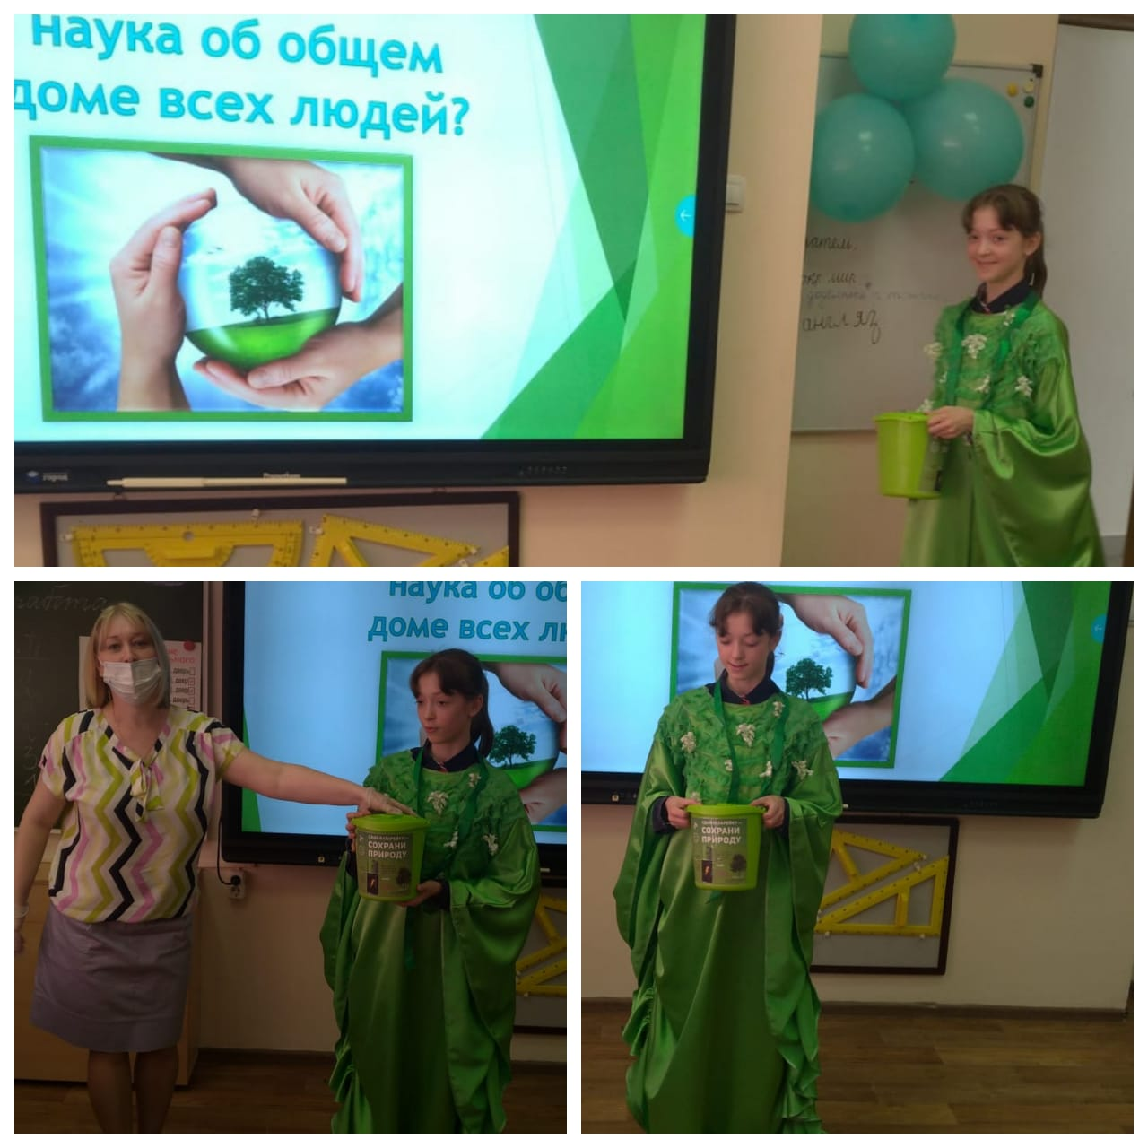
Госпожа Экология подарила контейнер для сбора отработанных батареек.

Slide 9
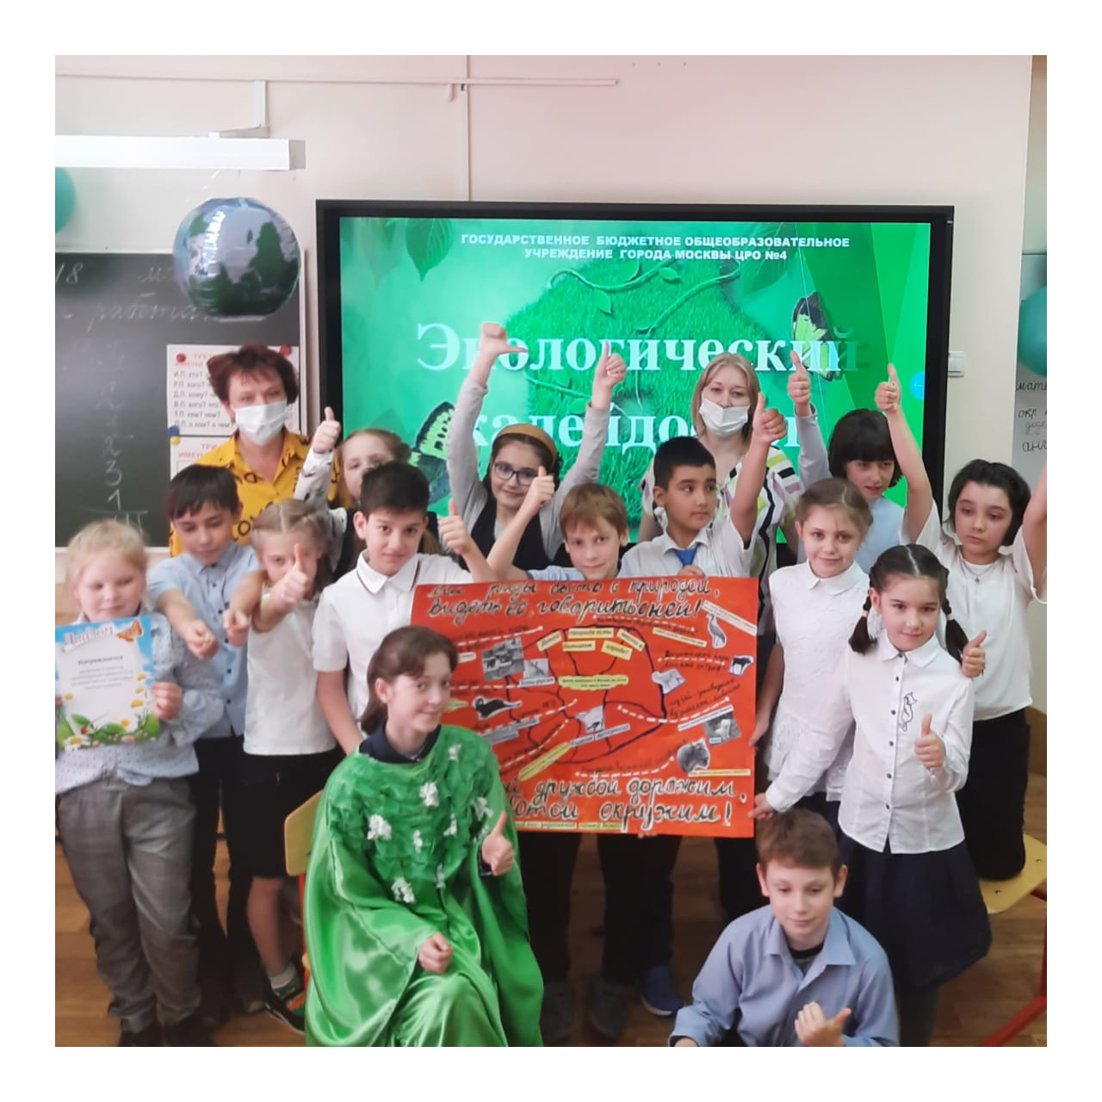
Сохраним нашу планету для будущих поколений!

